Slide 1
MÁQUINAS ELÉCTRICAS
T.U.M.I. 2020
CRISTALDO JAVIER

Slide 2
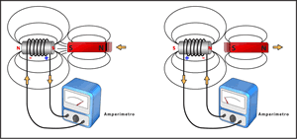
Introducción a las máquinas eléctricas.
1820 Hans Oersted descubrió que una corriente genera un campo magnético
1831 Michael Faraday descubrió que un campo magnético variable produce una fuerza electromotriz inducida.
Sobre estos dos pilares se edifica toda la teoría de las maquinas eléctricas

Slide 3
Introducción a las máquinas eléctricas.
Las maquinas eléctricas son dispositivos técnicos antiguos y tradicionales, y se utilizan actualmente en forma masiva.
Nuevos materiales metálicos, nuevos aislantes y nuevas formas estructurales aparecen continuamente en la construcción de estas maquinas, con lo que se puede afirmar que su evolución no se detiene y acompaña el progreso tecnológico.

Slide 4
Clasificación de las máquinas eléctricas.
Maquina eléctrica: mecanismo destinado a transformar energía de una forma en otra, una de las cuales, por lo menos, es eléctrica.
GENERADORES | Maquinas que transforman energía mecánica en eléctrica
MOTORES | Maquinas que transforman energía eléctrica en mecánica
TRANSFORMADORES | Maquinas que transforman energía eléctrica de una forma en otra

Slide 5
Clasificación de las máquinas eléctricas.
Otra forma de agruparlas es conforme tengan o no órganos en movimiento:

Slide 6
Perdidas en las máquinas.
Perdidas eléctricas. (Perdidas en el cobre)
Perdidas magnéticas. (Perdidas en el hierro)
Perdidas mecánicas. (Perdidas por rozamiento)

Slide 7
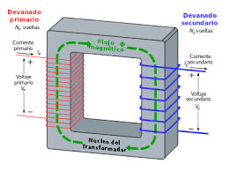
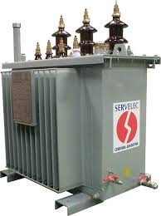
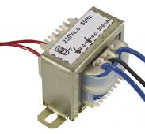
Transformador
Es un aparato estático de inducción, destinado a transformar un sistema primario de corriente alterna en otro secundario de tensión e intensidad generalmente diferente.

Slide 8
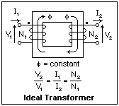
Transformador: Relaciones fundamentales
Comenzamos con el estudio del transformador ideal, llamando así a la maquina que cumpla con las siguientes condiciones:
1- Arrollamientos de resistencia nula
2- Núcleo magnético sin perdidas
3- Dispersión nula en ambos bobinados
4- Reactancia nula
5- Ningún fenómeno de capacidad

Slide 9
Transformador Ideal
Una I0 (intensidad de corriente) origina una flujo $∅$: (minúscula instantáneo)
Mayúscula eficaz:
$$acción =reacción$$
$$v_{1}={−e}_{1}$$
$$acción =reacción$$
$$e_{2}=u_{2}$$
$\frac{V_{1}}{V_{2}}=\frac{E_{1}}{E_{2}}=\frac{N_{1}}{N_{2}}$=$\frac{I_{2}}{I_{1}}$=K
Notes:
Acción reacción

Slide 10
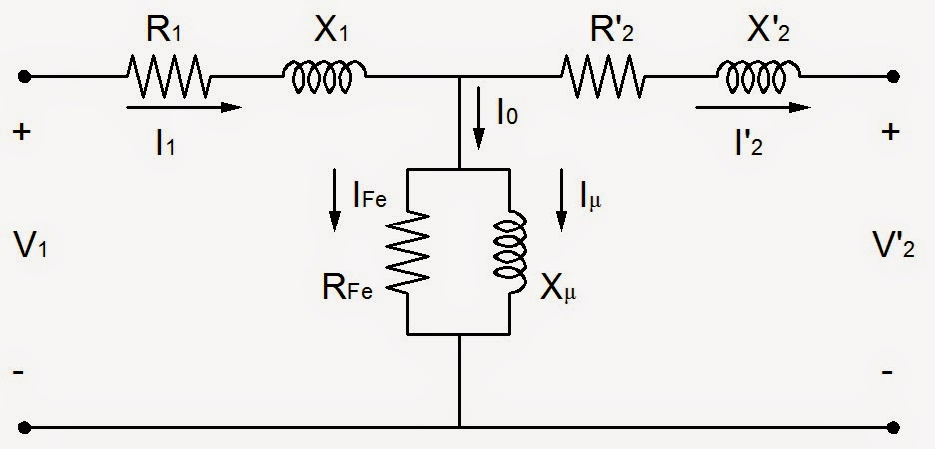
Circuito equivalente reducido al primario

Slide 11
Notes:
14-03 epet

Slide 13
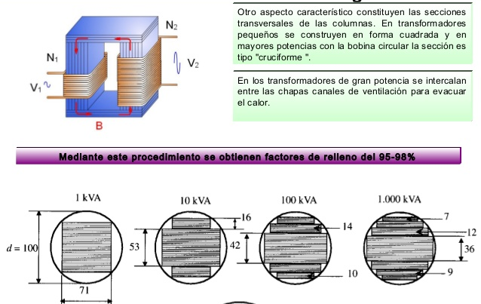
Transformador

Slide 14
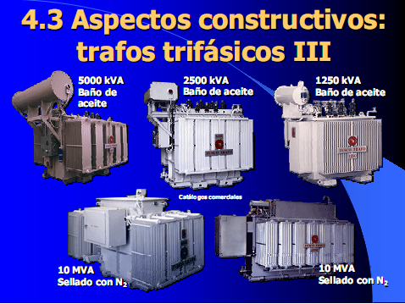

Slide 15
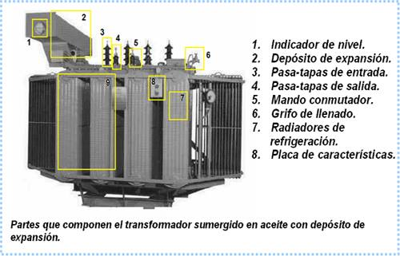
Aspectos constructivos

Slide 16
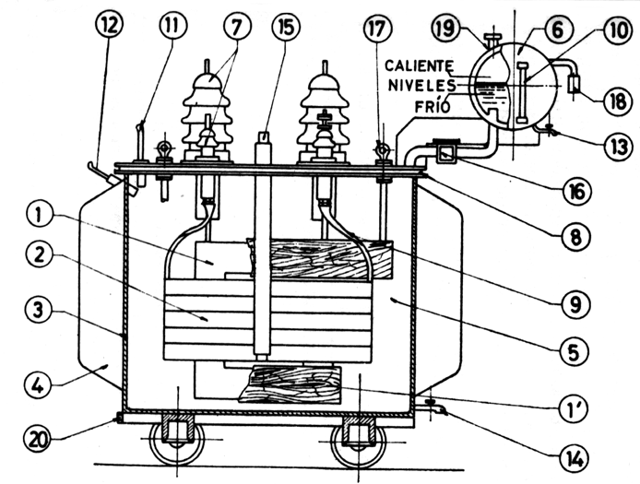
Aspectos constructivos:
refrigeración.
1 Núcleo
1’ Prensaculatas
2 Devanados
3 Cuba
4 Aletas refrigeración
5 Aceite
6 Depósito expansión
7 Aisladores (BT y AT)
8 Junta
9 Conexiones
10 Nivel aceite
11 - 12 Termómetro
13 - 14 Grifo de vaciado
15 Cambio tensión
16 Relé Buchholz
17 Cáncamos transporte
18 Desecador aire
19 Tapón llenado
20 Puesta a tierra
© Transformadores de potencia medida... E. Ras Oliva

Slide 17
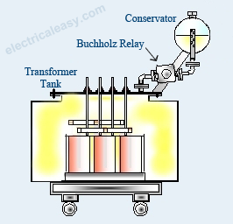
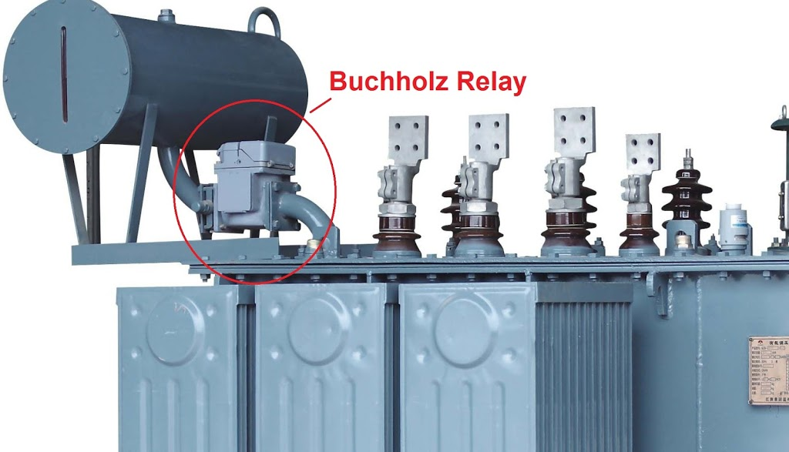
RELÉ BUCHHOLZ

Slide 18
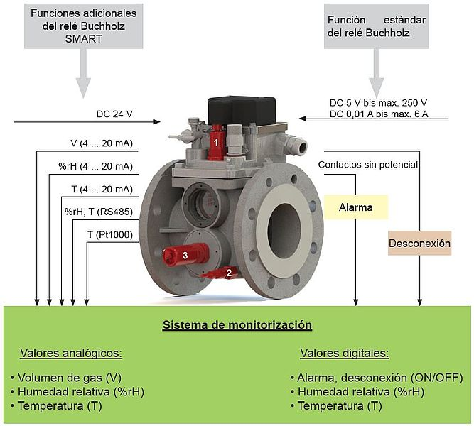
RELÉ BUCHHOLZ

Slide 19
DESIGNACIÓN DE LA REFRIGERACIÓN DE TRANSFORMADORES
ONAN: trafo en baño de aceite, convección natural; refrigerante secundario, aire con convección natural.
ONAF: trafo en baño de aceite, convección natural; refrigerante secundario, aire con convección forzada.
Para transformadores secos se usan dos letras, ej. AN: aire, convección natural.

Slide 20
ENSAYOS DE TRANSFORMADORES
- La determinación de los parámetros del circuito equivalente del transformador se obtienen con unos ensayos bastante simples que requieren un consumo de energía relativamente bajo ya que se realizan sin carga real.
- Los ensayos fundamentales que se utilizan en la práctica para determinar los parámetros del circuito equivalente del transformador son dos: el ensayo de vacío y el ensayo de cortocircuito.
Notes:
Sin embargo, a veces, se desconoce la polaridad relativa de los terminales del secundario respecto al primario y, por tanto antes de realizar los ensayos de vacío y cortocircuito, se requiere de un ensayo adicional para determinar la polaridad de los bornes secundarios respecto a los bornes primarios.

Slide 21
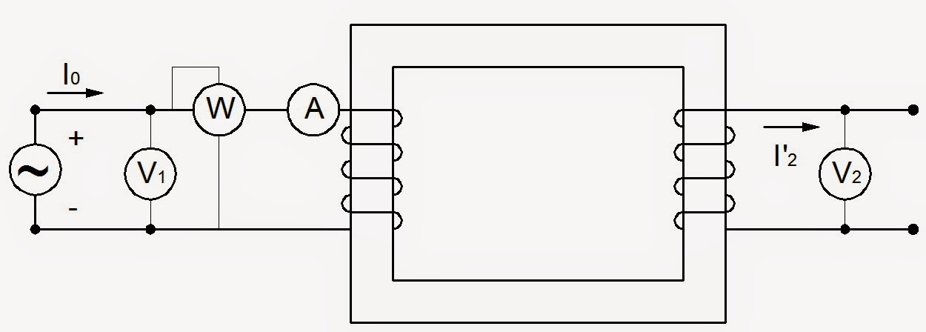
Ensayo de vacío
En el ensayo de vacío se aplica la tensión nominal en el lado de baja tensión del transformador mientras que el lado de alta tensión queda en circuito abierto
El ensayo de vacío del transformador permite obtener las pérdidas en el hierro, PFe, lo parámetros de la rama paralelo del circuito equivalente, RFe y Xμ, y la relación de transformación, m.

Slide 22
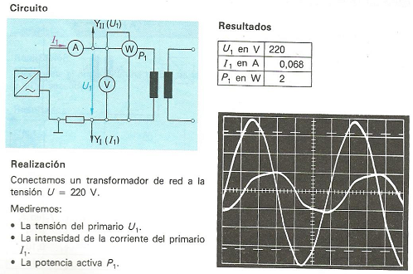
TRANSFORMADOR EN VACÍO

Slide 23
TRANSFORMADOR EN VACÍO
Con estos datos podemos calcular:
La impedancia Z.
La potencia aparente S.
El ángulo de desfase φ entre la tensión y la corriente.

Slide 24
TRANSFORMADOR EN VACÍO
La pérdida de potencia en el cobre Ppcu puede calcularse mediante la resistencia del devanado (medida con un puente de Wheatstone.
Valor despreciable frente a los 2 W, que fue la potencia medida.
Conclusión: La potencia que se mide en el transformador en vacío es debida a las pérdidas por imanación (pérdidas en el hierro).

Slide 25
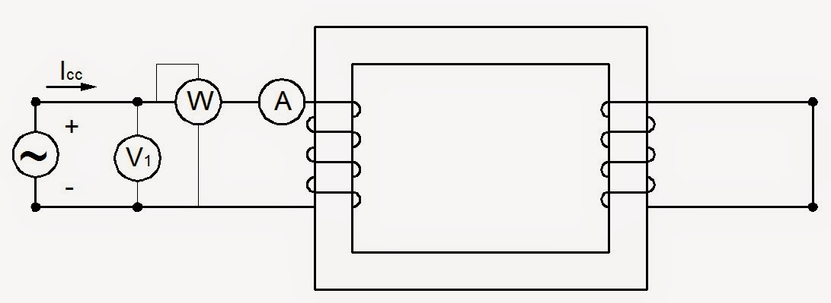
Ensayo de cortocircuito
El ensayo de cortocircuito se realiza a tensión reducida alimentando el transformador por el lado de alta tensión hasta que circule la corriente nominal por ellos. Los devanados de baja tensión se cortocircuitan en este ensayo.
El ensayo de cortocircuito del transformador permite obtener los parámetros de la rama serie del circuito equivalente del transformador, R1, R2, X1 y X2

Slide 26
RENDIMIENTO DE TRANSFORMADORES
El conocimiento del rendimiento de cualquier máquina tiene una gran importancia por el valor económico que ello reporta, tanto desde el punto de vista del costo de operación como del ambiental. En general el rendimiento de una máquina, normalmente indicado con la letra griega eta η, está dado por el cociente de las potencias de salida y de entrada:

Slide 27
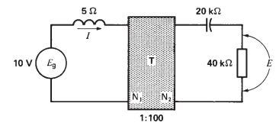
EJERCICIOS
Ejercicio 8: Calcule el voltaje E y la corriente I en el circuito de la Figura, sabiendo que el transformador ideal T tiene una relación de vueltas del primario al secundario de 1:100.

Slide 28
Ejercicios
Los ensayos de un transformador monofásico de 10 kVA, 230/2300 V han dado los
siguientes resultados:
Vacío (medidas en el lado de B.T.): 230 V; 0,45 A ; 70 W
Cortocircuito (medidas en el lado de A.T.): 120 V ;4,5 A; 240 W
a) Calcular los parámetros del circuito equivalente. RFe, Xµ, Rcc y Xcc.
b) Calcular las tensiones relativas ЄRcc, ЄXcc y Єcc.

